Slide 1
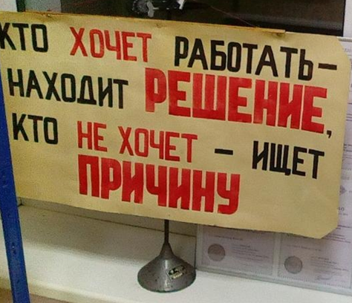
Чувашский государственный университет
Раритетная лаборатория физики raritet.chuvsu.ru
36 лекция.(ПСО)
Поляризация, поглощение и рассеяние света
Лекцию подготовил доцент кафедры общей физики
Сорокин Геннадий Михайлович
2024 год

Slide 2
Содержание
Виртуальные демонстрации.
Поляризация света.
Поглощение света.
Рассеяние света.

Slide 3
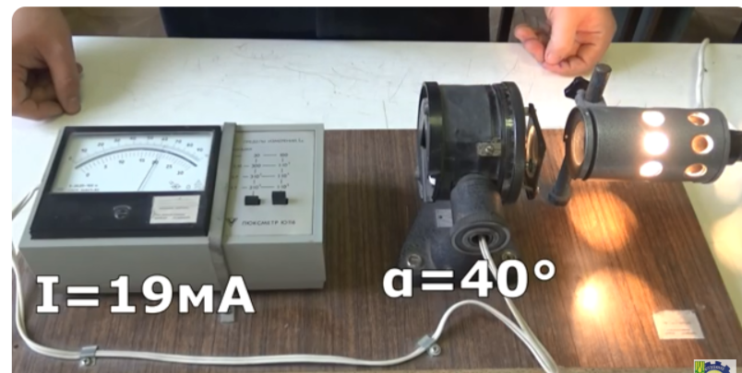
Виртуальные демонстрации.
Опыт Малюса. Поляризация света.
.

Slide 4
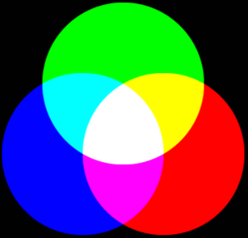
Поглощение света.

Slide 5
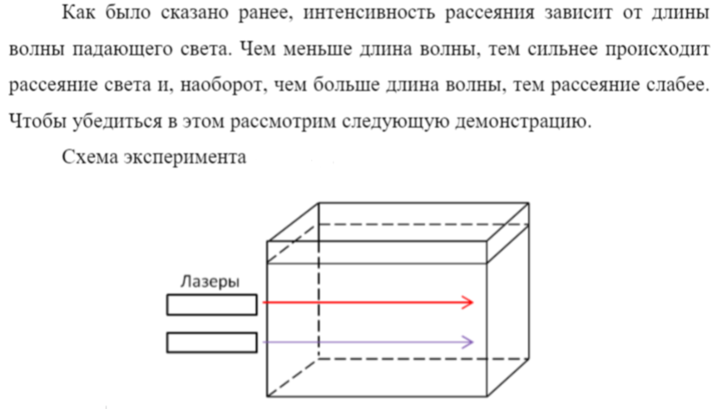
Рассеяние света.

Slide 6
1.Поляризация света
Определение поляризованного света.
Основным свойством электромагнитных волн является поперечность колебаний векторов напряженности электрического и магнитного полей. Естественный свет представляет собой совокупность световых волн, излучаемых огромным количеством атомов, которые излучают свет независимо друг от друга.
Во всех процессах взаимодействия света с веществом основную роль играет электрический вектор , поэтому его называют световым вектором.

Slide 7
В естественном свете колебания светового вектора происходят во всех возможных направлениях, перпендикулярным направлению распространения света.
Свет, в котором направления колебаний светового вектора каким-то образом упорядочены, называют поляризованным, а процесс ориентации плоскости колебаний светового вектора в определенном направлении называется поляризацией света.

Slide 8
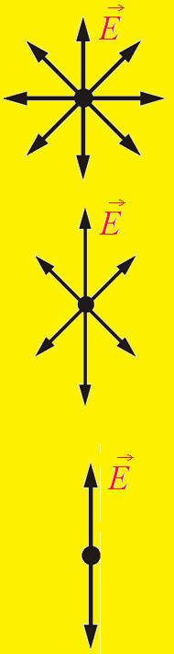
Естественный свет – неполяризованный (луч перпендикулярен плоскости рисунка)
Частично поляризованный свет
Плоскополяризованный
(линейно поляризованный) свет

Slide 9
Плоскость, в которой колеблется световой вектор, называется плоскостью колебаний, а плоскость, в которой совершает колебания магнитный вектор – плоскостью поляризации.
Если вдоль одного и того же направления распространяются две монохроматические волны, поляризованные в двух взаимно перпендикулярных плоскостях, то в результате их сложения возникает эллиптически поляризованная волна.

Slide 10
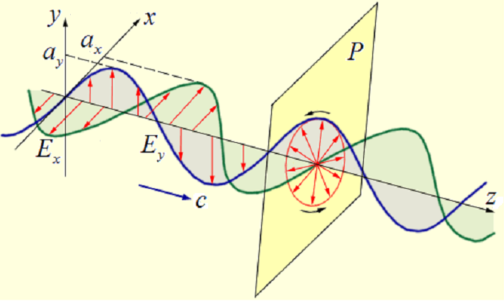
Эллипс, который описывает конец результирующего светового вектора за один период светового колебания в плоскости, перпендикулярной направлению распространению волны, называется эллипсом поляризации.

Slide 11
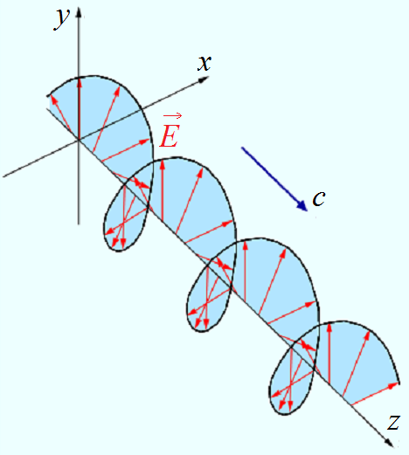
При
возникает волна с круговой (циркулярной) поляризацией.
Электрическое поле в эллиптически
поляризованной волне.

Slide 12
Степень поляризации света
где и – максимальная и минимальная интенсивности света, соответствующие двум взаимно перпендикулярным компонентам и светового вектора.
Для естественного света: и Р = 0.
Для плоско поляризованного света: и Р = 1.

Slide 13
Устройства, позволяющие преобразовывать естественный свет в линейно поляризованный называются поляризаторы.
Устройства, предназначенные для анализа степени поляризации света, называются анализаторами.
Оба устройства совершенно одинаковы.
Поляризаторы (анализаторы):
свободно пропускают колебания, параллельные плоскости поляризатора;
полностью или частично задерживают колебания, перпендикулярные к его плоскости.

Slide 14
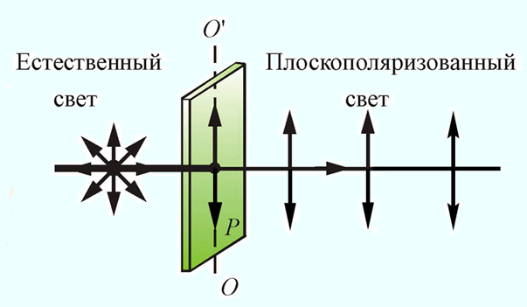

Slide 15
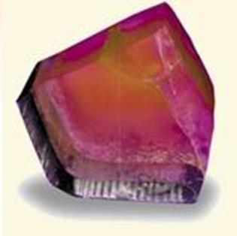
Линейные поляризаторы (анализаторы):
Оптически анизотропные кристаллы (турмалин), вырезанные параллельно его оптической оси;
Поляроиды - полимерные пленки, приготовленные по специальным технологиям
Оптические стопы изотропных пластинок, прозрачных в видимом спектральном диапазоне.

Slide 16
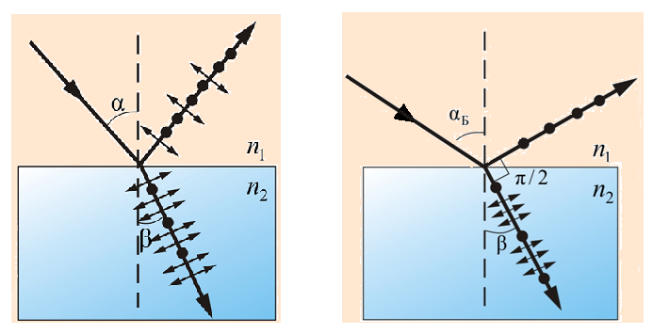
Закон Брюстера
Опыт показывает, что свет поляризуется также при отражении от границы двух диэлектриков и при прохождении их границы – при преломлении.
В отраженном луче преобладают колебания перпендикулярные плоскости падения (на рисунке – точки), а в преломленном – колебания параллельные плоскости падения (изображены стрелками).

Slide 17
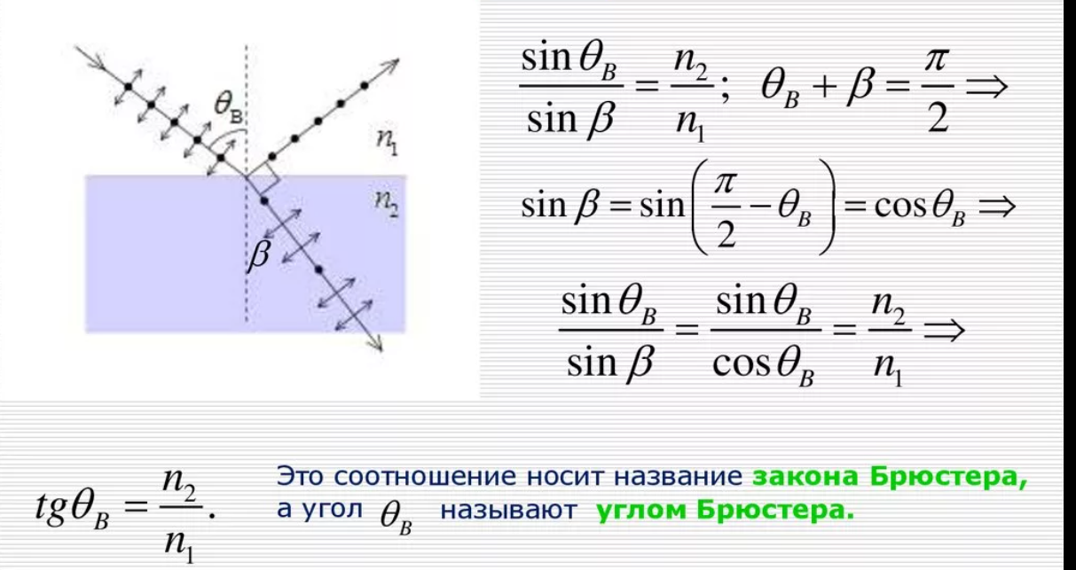
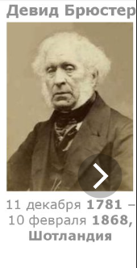

Slide 18
Степень поляризации света зависит от угла падения луча и относительного показателя.
Если луч падает на границу двух сред под углом , удовлетворяющему условию
где – показатель преломления второй среды относительно первой, то отраженный луч является полностью поляризованным в плоскости, перпендикулярной плоскости падения.
Угол называется угол Брюстера. Для стекла
Степень поляризации преломленного луча можно значительно повысить (до 0, 9) за счет многократного преломления луча, падающего под углом Брюстера, при его прохождении через стопу (8-10 шт.), наложенных друг на друга стеклянных пластинок.

Slide 19
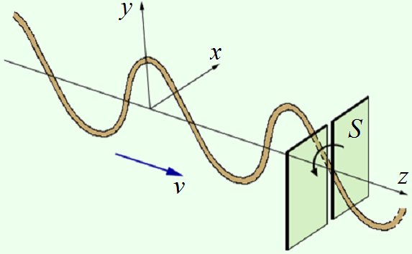
Закон Малюса
В поперечной волне, например в волне бегущей по резиновому жгуту, направления взаимно перпендикулярных колебаний не равнозначны.
Поворот щели S на рисунке очевидно приведет к затуханию колебаний после прохождения щели.

Slide 20
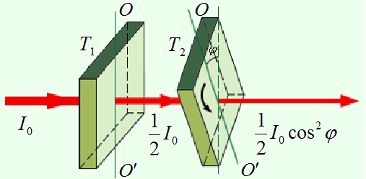
После прохождении естественного света через первую пластину турмалина (поляризатор), вырезанную параллельно оптической оси кристалла, через нее пройдет та часть волны, световой вектор которой будет совершать колебания в плоскости, параллельной оптической оси кристалла.

Slide 21
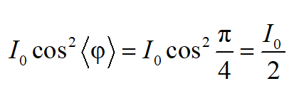
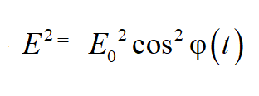
Так как интенсивность пропорциональна напряженности в квадрате тогда
В этом уравнении:
– угол между направлением колебаний светового вектора и оптической осью кристалла в данный момент времени;
= – среднее значение угла , изменяющегося хаотично
от 0 до .

Slide 22
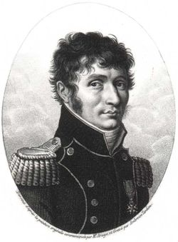
Тогда интенсивность света, прошедшего через два кристалла (поляризатор и анализатор ), оптические оси которых образуют угол будет равна (закон Малюса):
Малюс (Malus) Этьен Луи (23.VII.1775–24.II.1812)

Slide 23
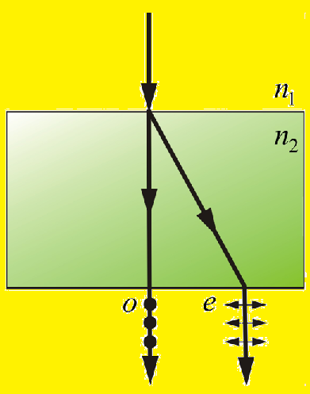
Двойное лучепреломление
Эразм Бартолин. Конец 17 века.
Открытие нового физического явления – двойного преломления
света.
В кристалле исландского шпата (СаСо₃) было обнаружено, что внутри кристалла падающий луч расщепляется на два луча – обыкновенный и необыкновенный.

Slide 24
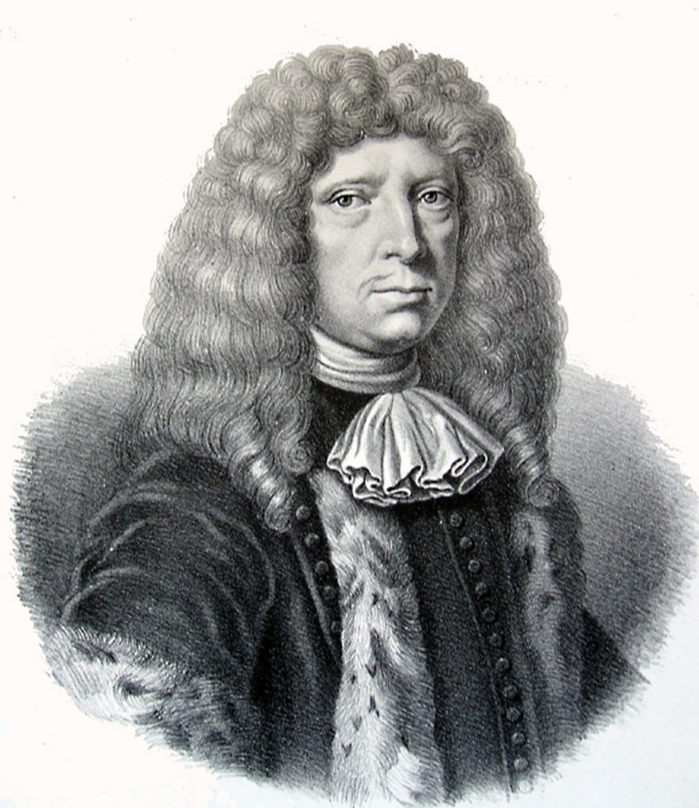
Расмус Бартолин (дат. Rasmus Bartholin, лат. Erasmus Bartholinus;
13 августа 1625, Роскилле — 4 ноября 1698)

Slide 25
Они были названы так, потому что первый из них подчинялся законам геометрической оптики (обыкновенный о), второй (необыкновенный е) – нет.
Вышедшие из кристалла лучи линейно поляризованы во взаимно перпендикулярных направлениях.
(Х. Гюйгенс). Расщепление луча света, проходящего через кристалл связано с анизотропией кристалла.
В анизотропных кристаллах имеется одно (одноосные кристаллы – исландский шпат, турмалин) или два (двуосные кристаллы – гипс, слюда) направления, вдоль которого луч света не испытывает двойного лучепреломления.

Slide 26
Эти направления называются оптической осью кристалла. Двояко преломляющие кристаллы обладают свойством дихроизма – различной степенью поглощения света в зависимости от ориентации плоскости колебаний светового вектора.
В кристалле турмалина обыкновенный луч практически полностью поглощается на длине 1 мм, а в кристалле герапатита – на длине 0,1 мм.
Это явление используется для изготовления поляризационных призм (призма Николя) и поляроидов (полимерные пленки, в которые вкраплены кристаллики герапатита)

Slide 27
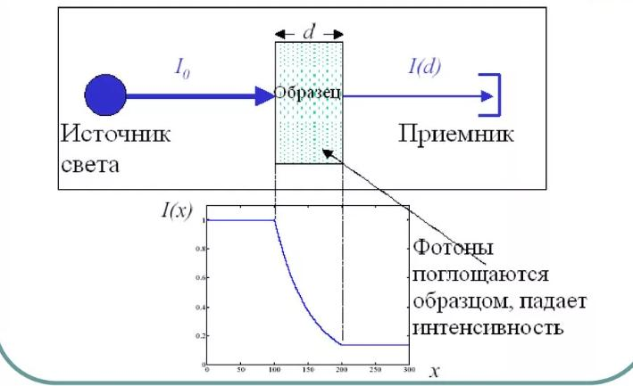
2.Поглощение света.
Закон Бугера.
Поглощением (абсорбцией) света называется явление уменьшения световой волны при ее распространении в веществе вследствие преобразования энергии волны в другие виды энергии. В результате поглощения интенсивность света при прохождении через вещество уменьшается.

Slide 28

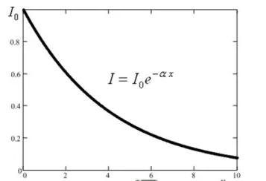
Поглощение света в веществе описывается законом Бугера где I и I₀ –интенсивность плоской монохроматической световой волны на входе и выходе слоя поглощающего вещества толщиной х, α — коэффициент поглощения, зависящий от длины волны света, химической природы и состояния вещества и не зависящий от интенсивности света.

Slide 29
Коэффициент поглощения зависит от длины волны (или частоты) и для различных веществ различен. Например, одноатомные газы и пары металлов обладают близким к нулю коэффициентом поглощения.
Коэффициент поглощения для диэлектриков невелик (примерно 10⁻³–10⁻⁵см⁻¹), однако у них наблюдается селективное поглощение света в определенных интервалах длин волн.
Коэффициент поглощения для металлов имеет большие значения (примерно 10³-10⁵см⁻¹) поэтому металлы являются непрозрачными для света тем сильнее в нем поглощение света.

Slide 30
3. Рассеяние света.
Рассеяние света в мутной среде.
Рассеяние света может происходить в так называемых мутных средах—средах с явно выраженными оптическими неоднородностями. К мутным средам относятся облака, дым, туман, эмульсия, коллоидные растворы и т. д., т. е., такие среды, в которых взвешено множество очень мелких частиц инородных веществ. Свет, проходя через мутную среду, дифрагирует от беспорядочно расположенных микронеоднородностей, давая равномерное распределение интенсивностей по всем направлениям, не создавая какой-либо определенной дифракционной картины. Происходит так называемое рассеяние света в мутной среде. Это явление можно наблюдать, например, когда узкий пучок солнечных лучей, проходя через запыленный воздух, рассеивается на пылинках и тем самым становится видимым.

Slide 31
Закон Релея.
Мы наблюдаем красное Солнце на закате и голубое небо в ясный день. Эти явления можно объяснить рассеянием света на флуктуациях плотности газа составляющего атмосферу — воздуха. В результате чего каждый его небольшой объем с линейным размером меньше или порядка длины волны приобретает изменяющийся во времени электрический дипольный момент –поляризуется. Этот обьем газа сам становится источником излучения, частота которого равна частоте - падающего света. «Хитрость» в том, что интенсивность вторичных – излучаемых газом волн пропорциональна четвертой степени их частоты. То есть голубой свет рассеивается на порядок более интенсивно, чем красный.

Slide 32

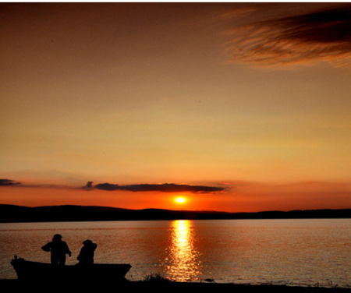
Соответственно, мощность вторичного излучения пропорциональна четвертой степени частоты. Поэтому и интенсивность рассеянного света пропорциональна частоте в четвертой степени частоты или обратно пропорциональна четвертой степени длины световой волны — закон Рэлея:

Slide 33
Голубой цвет неба.
Рассеяние света (как правило, слабое) наблюдается также и в чистых средах, не содержащих посторонних частиц. Объясняется рассеяние света в сpeдах нарушением их оптической однородности, при котором показатель преломления среды не постоянен, а меняется от точки к точке. Причиной рассеяния света могут быть также флуктуации плотности, возникающие в процессе хаотического (теплового) движения молекул среды.
Рассеяние света в чистых средах, обусловленное флуктуациями плотности, анизотропии или концентрации, называется молекулярным рассеянием.
Молекулярным рассеянием объясняется, например, голубой цвет неба.

Slide 34
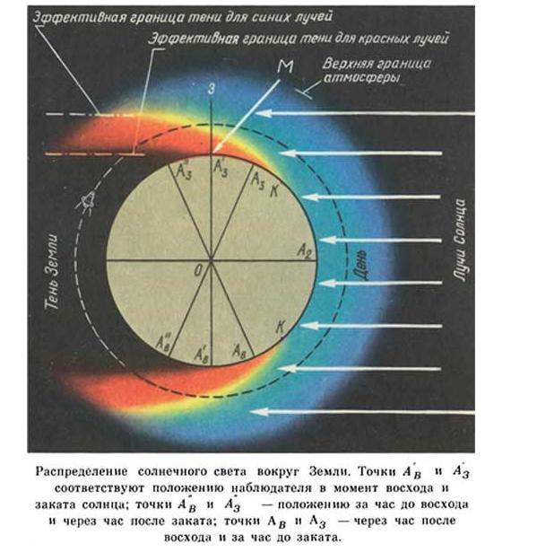

Slide 35
Спасибо за внимание!

